Slide 1
La innovación en el sector bajo la óptica de AM Best.
Carlos De la Torre – Director General América Latina – Operaciones, AM Best
13 de Septiembre de 2024
LARG - Asunción

Slide 2
La Innovación para AM Best
Un proceso de varias etapas…
… que transforma ideas en novedades o mejoras significativas a:
Paso
1
Paso
2
Paso
3
Productos
Procesos
Servicios
Modelos de negocio
… que tienen un impacto positivo medible a lo largo del tiempo y permiten a una organización mantenerse relevante y exitosa…
… y que puede nacer orgánicamente o ser
adoptada de fuentes externas.

Slide 3
Innovación – Por qué ahora?
Dada la velocidad y la magnitud de los cambios tecnológicos y sociales, la innovación se está volviendo cada vez más crítica para la industria de seguros.
La industria de seguros está de acuerdo: la innovación es fundamental para el éxito financiero a futuro.
Qué tan crítica es la innovación para el éxito de su organización?

Slide 4
BCRM: Dónde queda la Innovación?
Históricamente, AM Best ha considerado la innovación de forma indirecta a través de los varios bloques de su metodología.
La innovación es ahora parte del bloque de perfil de negocio.
Máximo + 2
Balance Sheet Strength
Baseline
Riesgo País
Fortaleza
Del
Balance
Punto de partida
Desempeño
Operativo
(+2/-3)
Perfil de
Negocio
(+2/-2)
Gestión de riesgos corporativos (ERM)
(+1/-4)
Ajuste comprehensivo
(+1/-1)
Aumento / Baja de la calificación
Calificación crediticia del emisor (ICR)

Slide 5
BCRM – Perfil de Negocio
Balance Sheet Strength
Baseline
Riesgo País
Fortaleza
Del
Balance
Punto de partida
Desempeño
Operativo
(+2/-3)
Perfil de
Negocio
(+2/-2)
Gestión de riesgos corporativos (ERM)
(+1/-4)
Ajuste comprehensivo
(+1/-1)
Aumento / Baja de la calificación
Calificación crediticia del emisor (ICR)
Componentes del Perfil de Negocio
Posición de Mercado | Calidad de la Administración
Sofisticación de Precios y Calidad de Data | Riesgos Regulatorios, Eventuales y de País
Riesgo del Producto | Canales de Distribución
Grado de Competencia | Concentración geográfica / de producto
Innovación

Slide 6
Cambio Tecnológico y su Ritmo Acelerado
La complejidad y el grado de competencia son factores clave que impulsan el uso de la tecnología entre las diferentes líneas de negocio.
Impulsores de la innovación tecnológica:
Explosión de datos junto con análisis avanzados
Cambiar las expectativas del cliente
Centrarse en la eficiencia operativa conduce a una mayor automatización
Las aseguradoras innovadoras están aprovechando con éxito la tecnología para obtener una ventaja competitiva.

Slide 7
Ejemplos de tecnología en el sector
Las aseguradoras están adoptando formas de tecnología más avanzadas para automatizar procesos con el fin de gestionar los costos y aumentar la satisfacción del cliente.
Reclamaciones
Suscripción
Detección de Fraude
Operaciones
Back Office
Interacción con
el cliente
Compliance

Slide 8
Ejemplos de tecnología en el sector
Ajuste = Múltiples y repetitivas etapas.
Innovación en tecnología reduce procesos, tiempos, error humano y sesgo.
Reclamaciones

Slide 9
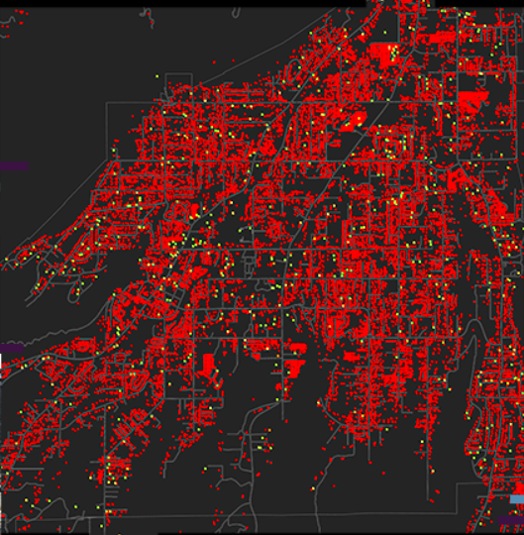
Ejemplos de tecnología en el sector
Avalancha de datos para análisis.
Reclamaciones históricas – comportamiento del cliente – tendencias
en leyes o litigios – patrones de mercado – cambio climático – redes
sociales – análisis predictivo – geolocalización a detalle.
Suscripción

Slide 10
Ejemplos de tecnología en el sector
Avances tecnológicos que permiten la integración de algoritmos de inteligencia artificial para una detección sofisticada de fraude. Al analizar patrones y anomalías en los datos de reclamaciones, las aseguradoras pueden identificar actividades potencialmente fraudulentas, protegiéndose contra pérdidas financieras y manteniendo la integridad del proceso de reclamaciones.
Detección de Fraude

Slide 11
Ejemplos de tecnología en el sector
Back Office suele tener procesos más complejos.
Curación de data y búsqueda de información pueden ser drásticamente más eficientes por medio de la IA.
Operaciones
Back Office

Slide 12
Ejemplos de tecnología en el sector
Los clientes buscan coberturas más personalizadas y experiencias intuitivas y más eficientes.
Automatización en interacciones es una fuente de ahorros a largo plazo.
Interacción con
el Cliente

Slide 13
Ejemplos de tecnología en el sector
RegTech (Regulatory Technology).
Machine learning + almacenamiento en la nube + big data que reducen complejidad, tiempo y costos.
Compliance

Slide 14
Datos de Contacto
Carlos De la Torre
Director general – AM Best América Latina
Carlos.Delatorre@ambest.com
+52-55-1102-2720 ext 105

Slide 15
Our Insight, Your Advantage®

Slide 16
Diclaimer

